Slide 1
Introdução ao Python
Guilherme Arthur de Carvalho
Analista de sistemas
@decarvalhogui

Slide 2
Sobre Mim
+9 desenvolvedor backend (Python e Java)
De paraquedas… total!
Construir sistemas com qualidade.
Netflix, Games e Futebol.
@guicarvalho (Linkedin e Github)

Slide 3
Objetivo Geral
Conhecer um pouco sobre a história da linguagem, explorando as ideias de seu criador. Responder perguntas como: Onde eu devo usar Python?

Slide 4
Pré-requisitos
Gostar de história.

Slide 5
Percurso
Etapa 1
Oi, eu sou o Python!
Etapa 2
Onde eu devo usar essa linguagem?

Slide 6

Etapa 1
Oi, eu sou o Python
// Introdução ao Python

Slide 7
A origem
Python nasceu em 1989 como um hobby, do programador Guido Van Rossum. A ideia inicial era dar continuidade a linguagem ABC, que era desenvolvida no Centro de Pesquisa Holandês (CWI).

Slide 8
Os objetivos
Python foi influenciada por ABC, que era uma linguagem pensada para iniciantes, devido a sua facilidade de aprendizagem e utilização.
Os objetivos de Van Rossum para a linguagem Python eram:
Uma linguagem fácil e intuitiva.
Código aberto, para que todos possam contribuir.
Código tão inteligível quanto Inglês.
Adequada para tarefas diárias, e produtiva!

Slide 9
Linha do tempo
Guido Van Rossum inicia o desenvolvimento em 1989 e em fevereiro de 1991 é lançada a primeira versão pública: 0.9.0.

Slide 10
É tetra!
Brasil é treta, Romário eleito o melhor jogador da competição e o Python tem a versão 1.0 lançada!

Slide 11
Adeus…
Em 1995 Guido lança a versão 1.2, enquanto trabalhava no CWI. Com o vínculo encerrado com o centro de pesquisa, Van Rossum e a equipe principal de desenvolvedores Python mudaram-se para BeOpen.com, nasce a BeOpen Python Labs.

Slide 12
Anos 2000
A segunda versão do Python é publicada em Outubro de 2000, nessa versão nasce List Comprehensions e uma melhoria no coletor de lixo para remoção de referências cíclicas.
Em 2001 nasce a Python Software Foundation (PSF), que a partir do Python 2.1 possui todo o código, documentação e especificações da linguagem.

Slide 13
Python 3
Em 2008 é lançada a versão 3.0, que resolveu muitos problemas de design da linguagem e melhorou a performance. Algumas mudanças foram muito profundas e dessa forma a versão 3.x não é retrocompatível.
Atualmente estamos na versão 3.10.2 do Python.

Slide 14
Percurso
Etapa 1
Oi, eu sou o Python!
Etapa 2
Onde eu devo usar essa linguagem?

Slide 15
Etapa 2
Onde eu devo usar essa linguagem?
// Introdução ao Python

Slide 16
Só não é boa para APP Mobile!
Python é uma linguagem muito versátil!
Tipagem dinâmica e forte.
Multiplataforma e multiparadigma.
Comunidade gigante e ativa.
Curva de aprendizado baixa.

Slide 17
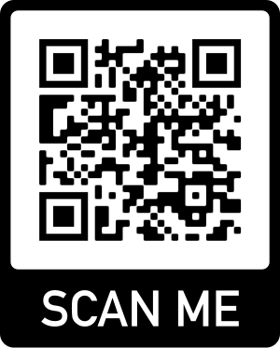
Dúvidas?
> Fórum/Artigos
> Comunidade Online (Discord)

